Slide 1

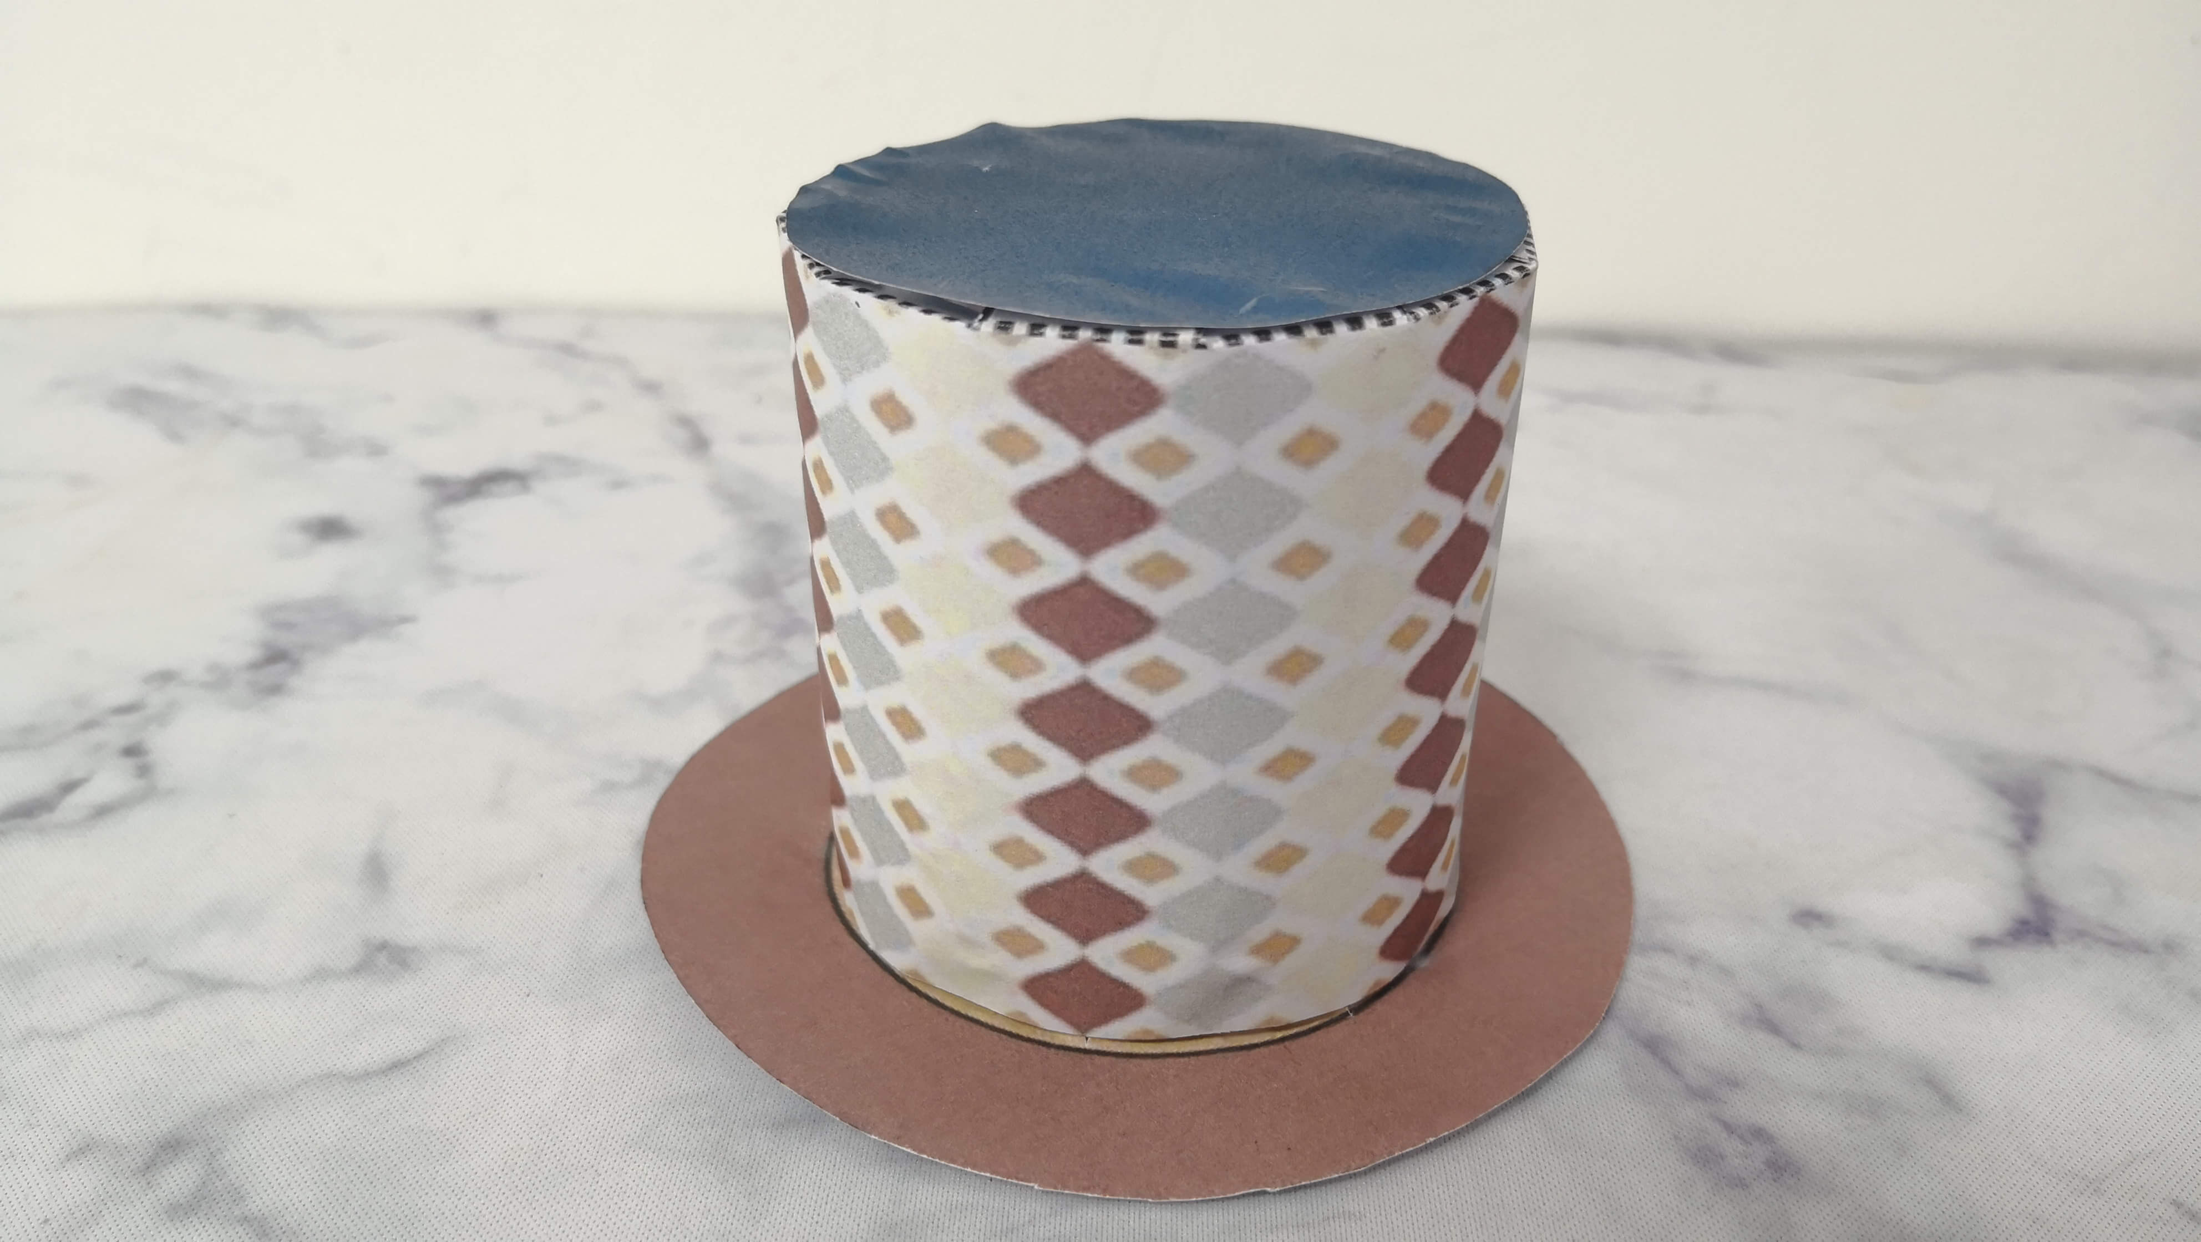
我的魔术帽

Slide 2
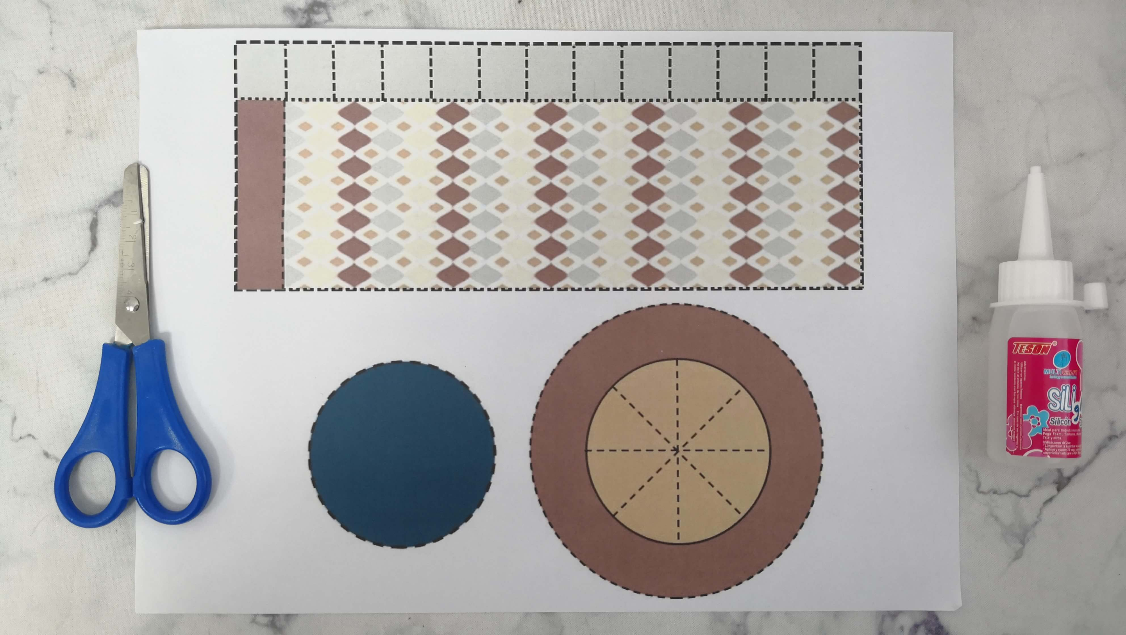
1. 准备图纸.剪刀.胶水。

Slide 3
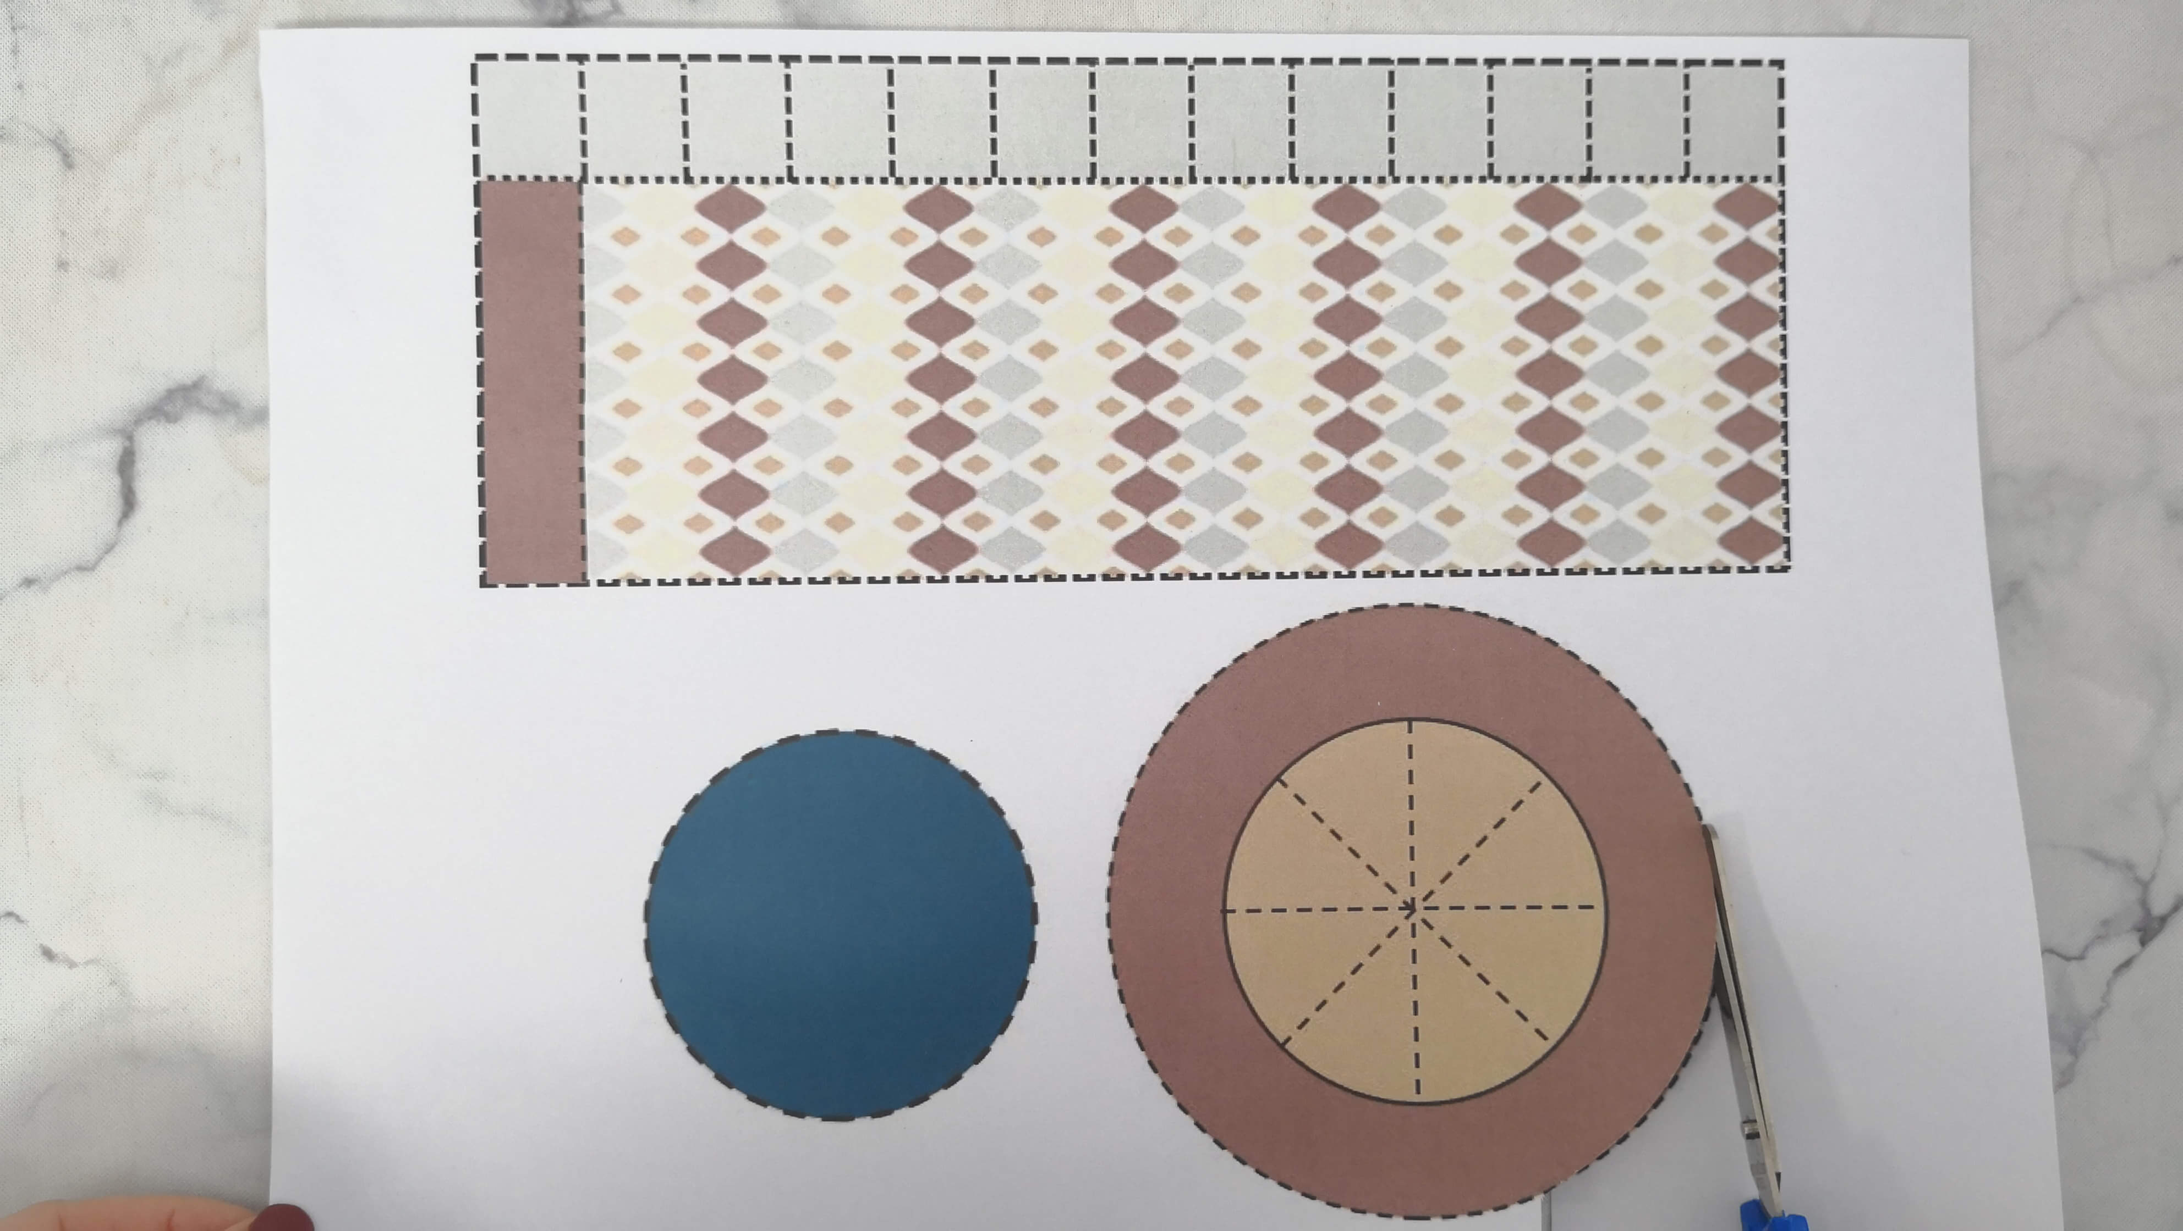
2.首先将图纸中所有配件剪下来。

Slide 4
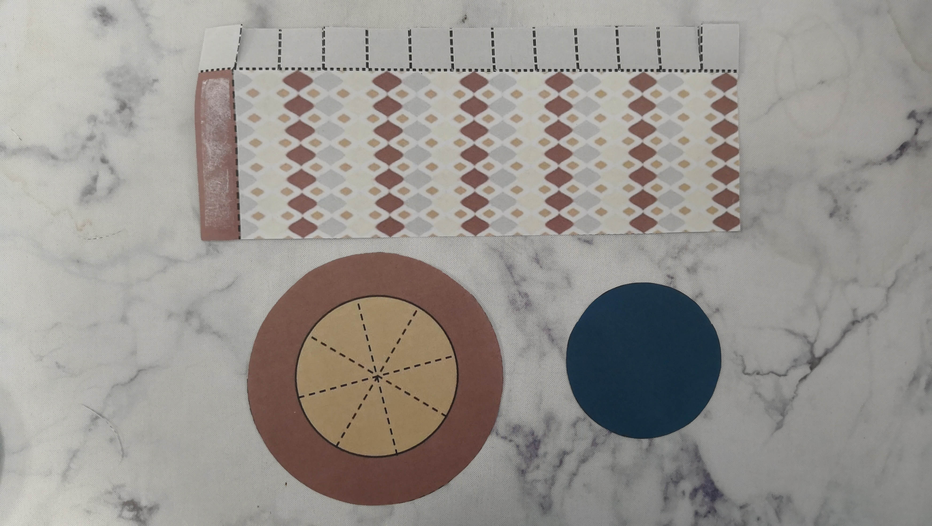
A
C
B
3.如上步骤剪下来的配件。

Slide 5
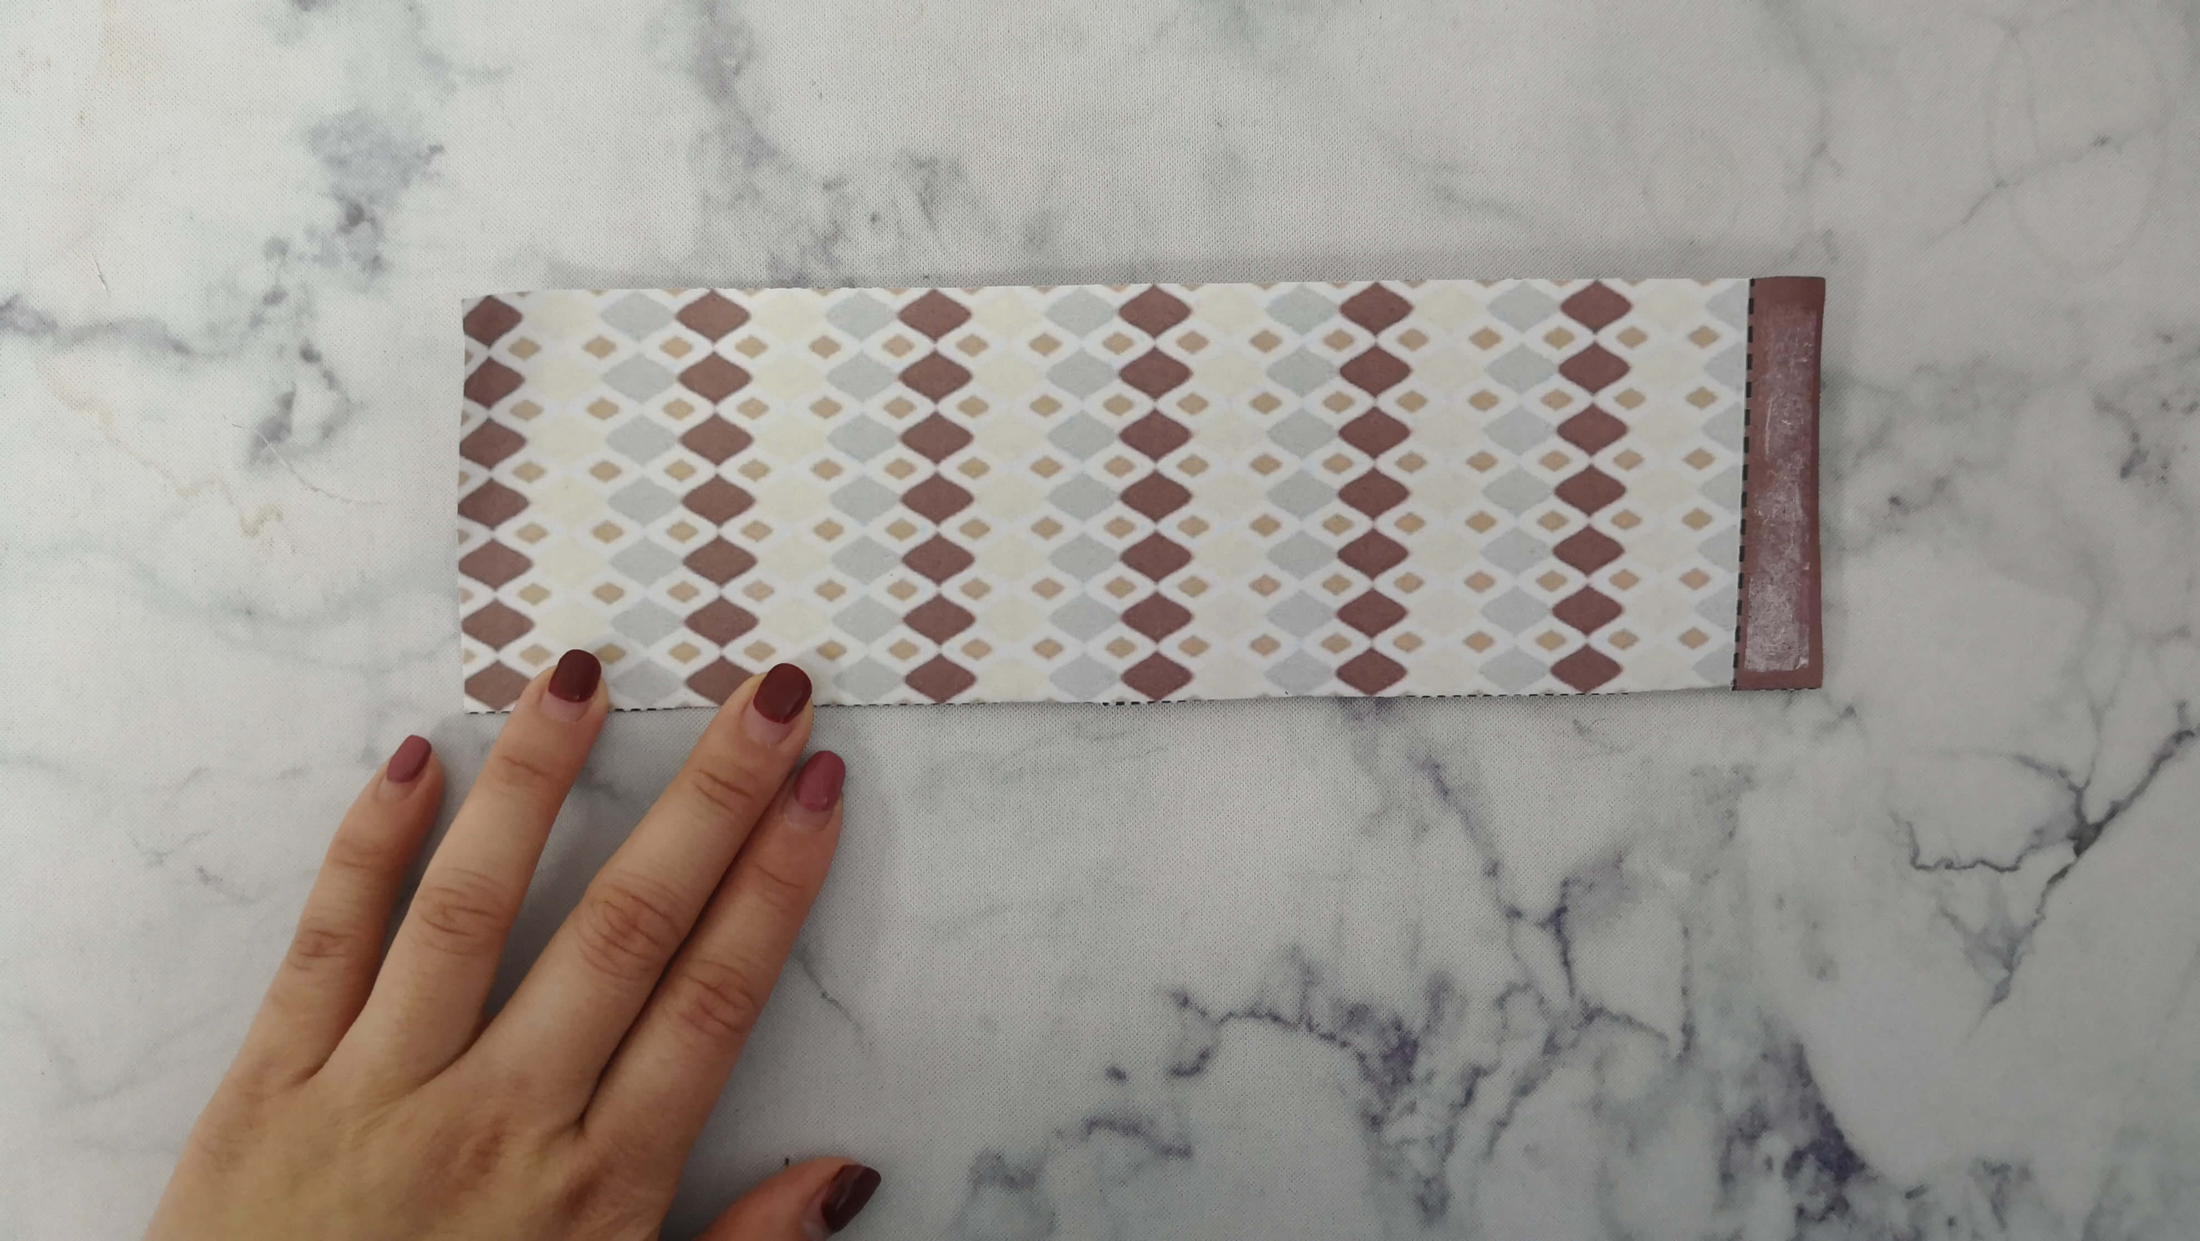
A
4.先将配件A下方折线往后折，再展开。

Slide 6
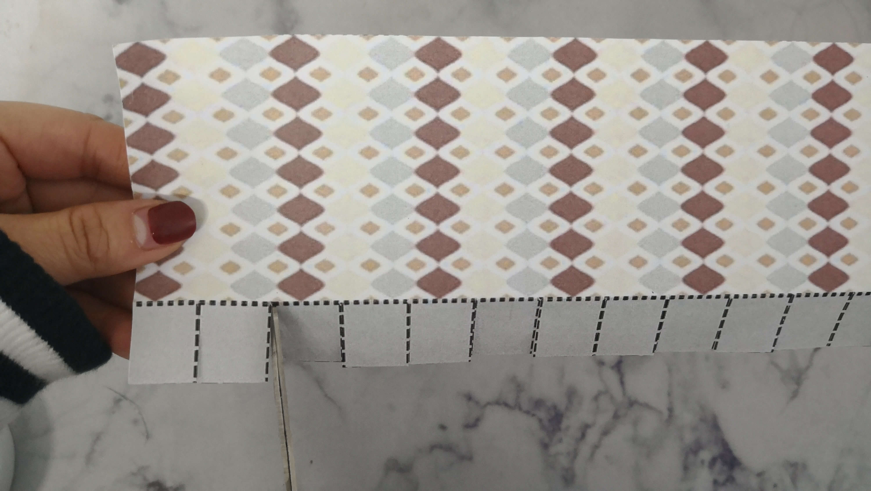
5.再取剪刀沿着下方裁切线剪下，切忌不要剪超出折线唷。

Slide 7
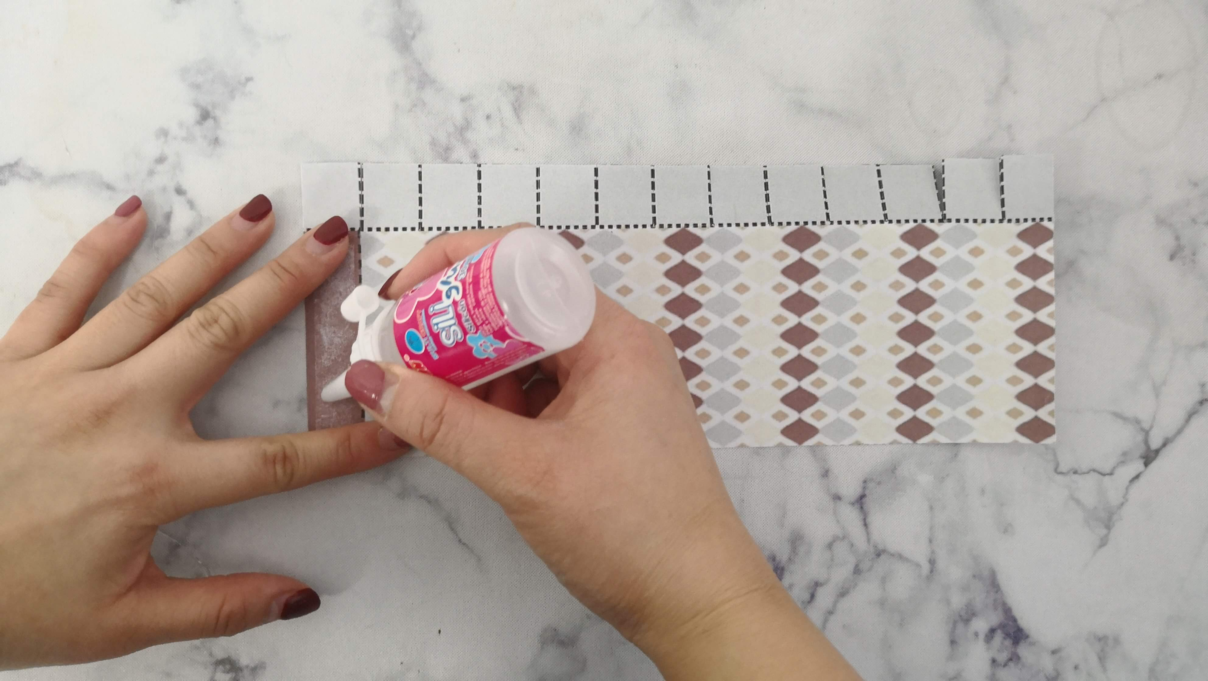
6.再图中黏贴处沾取胶水(双面胶亦可取代)。

Slide 8
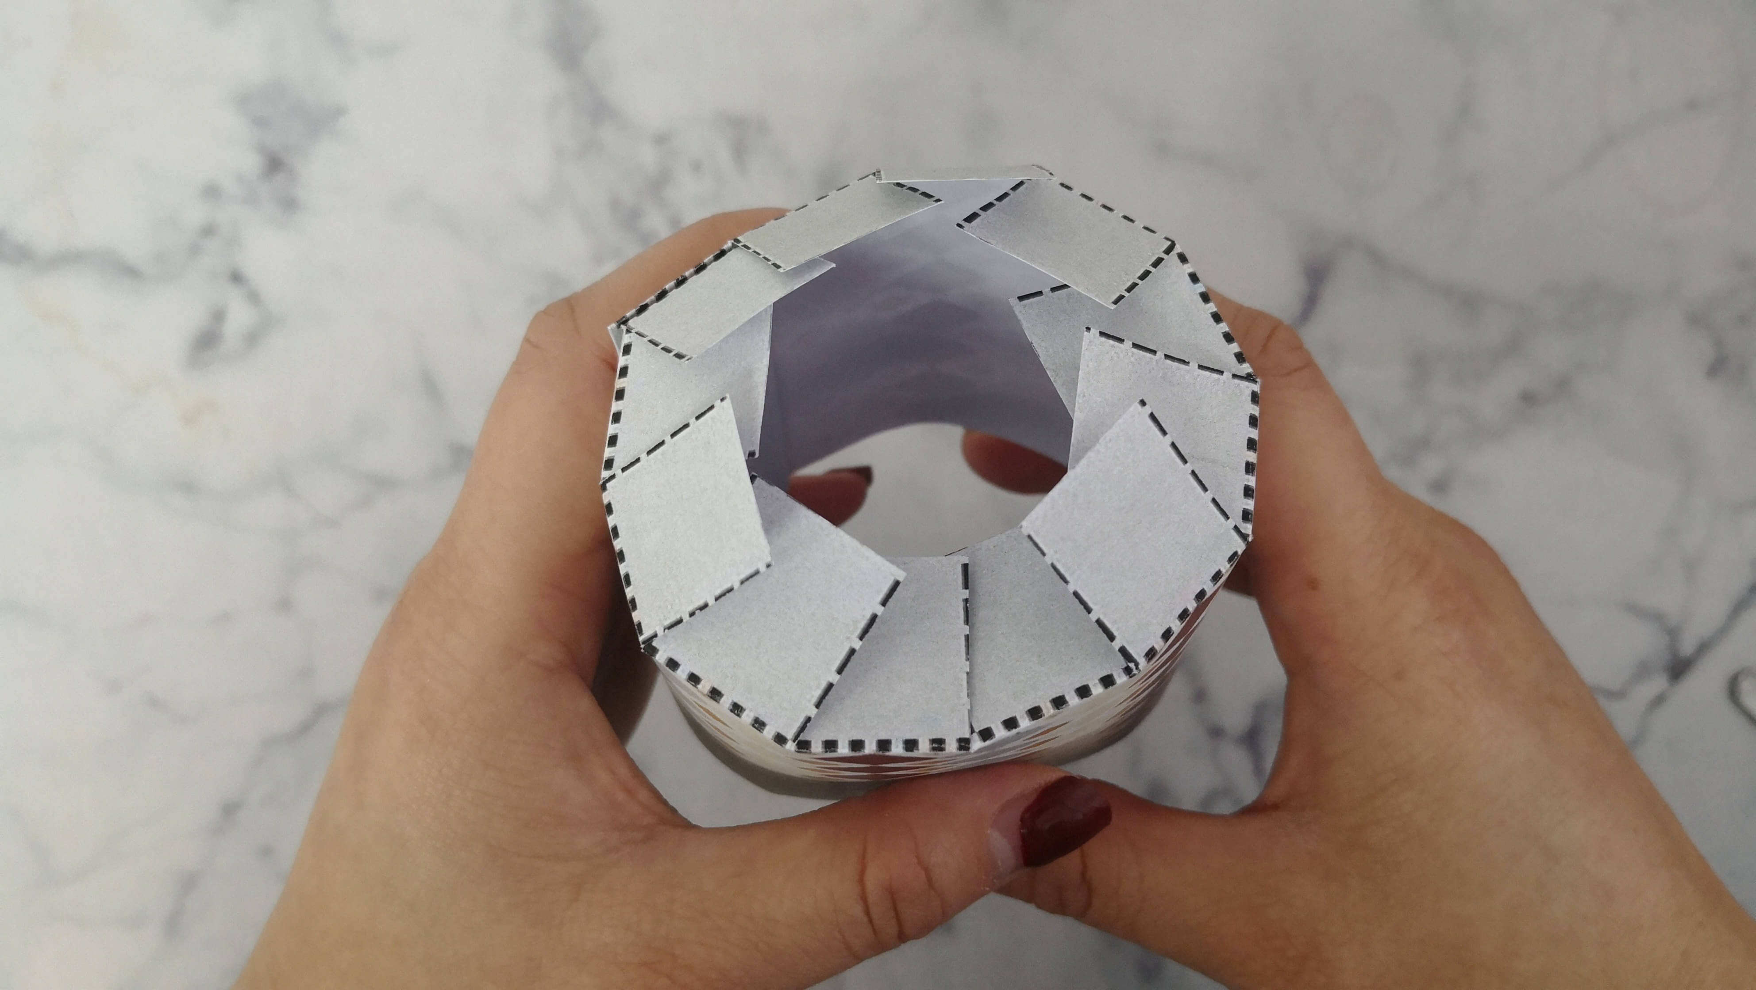
A
7.将配件圈一个圆弧黏贴固定。

Slide 9
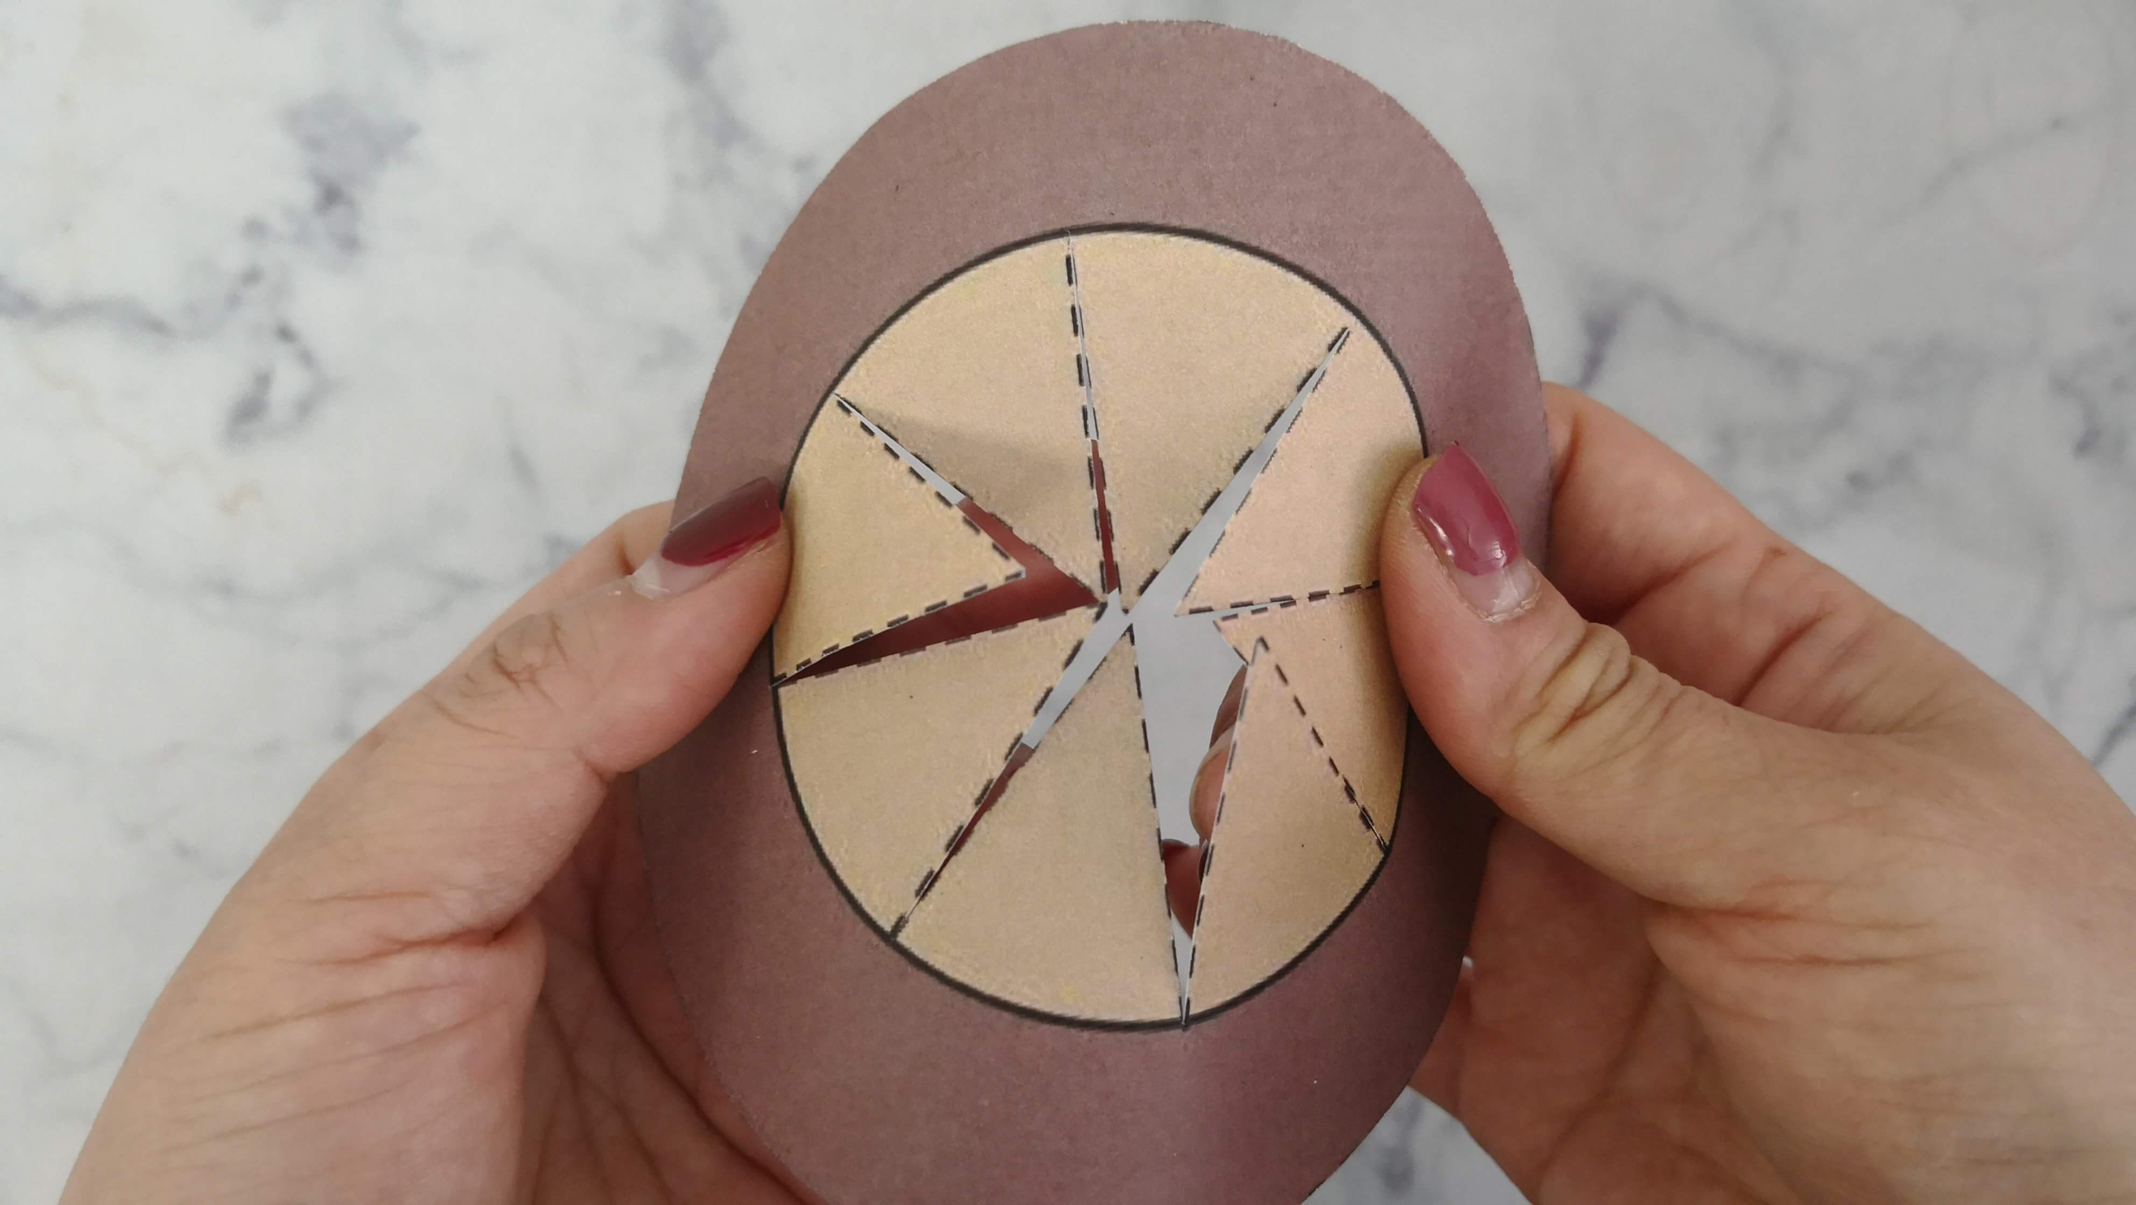
C
8.取配件C将中间裁切线展开来。

Slide 10
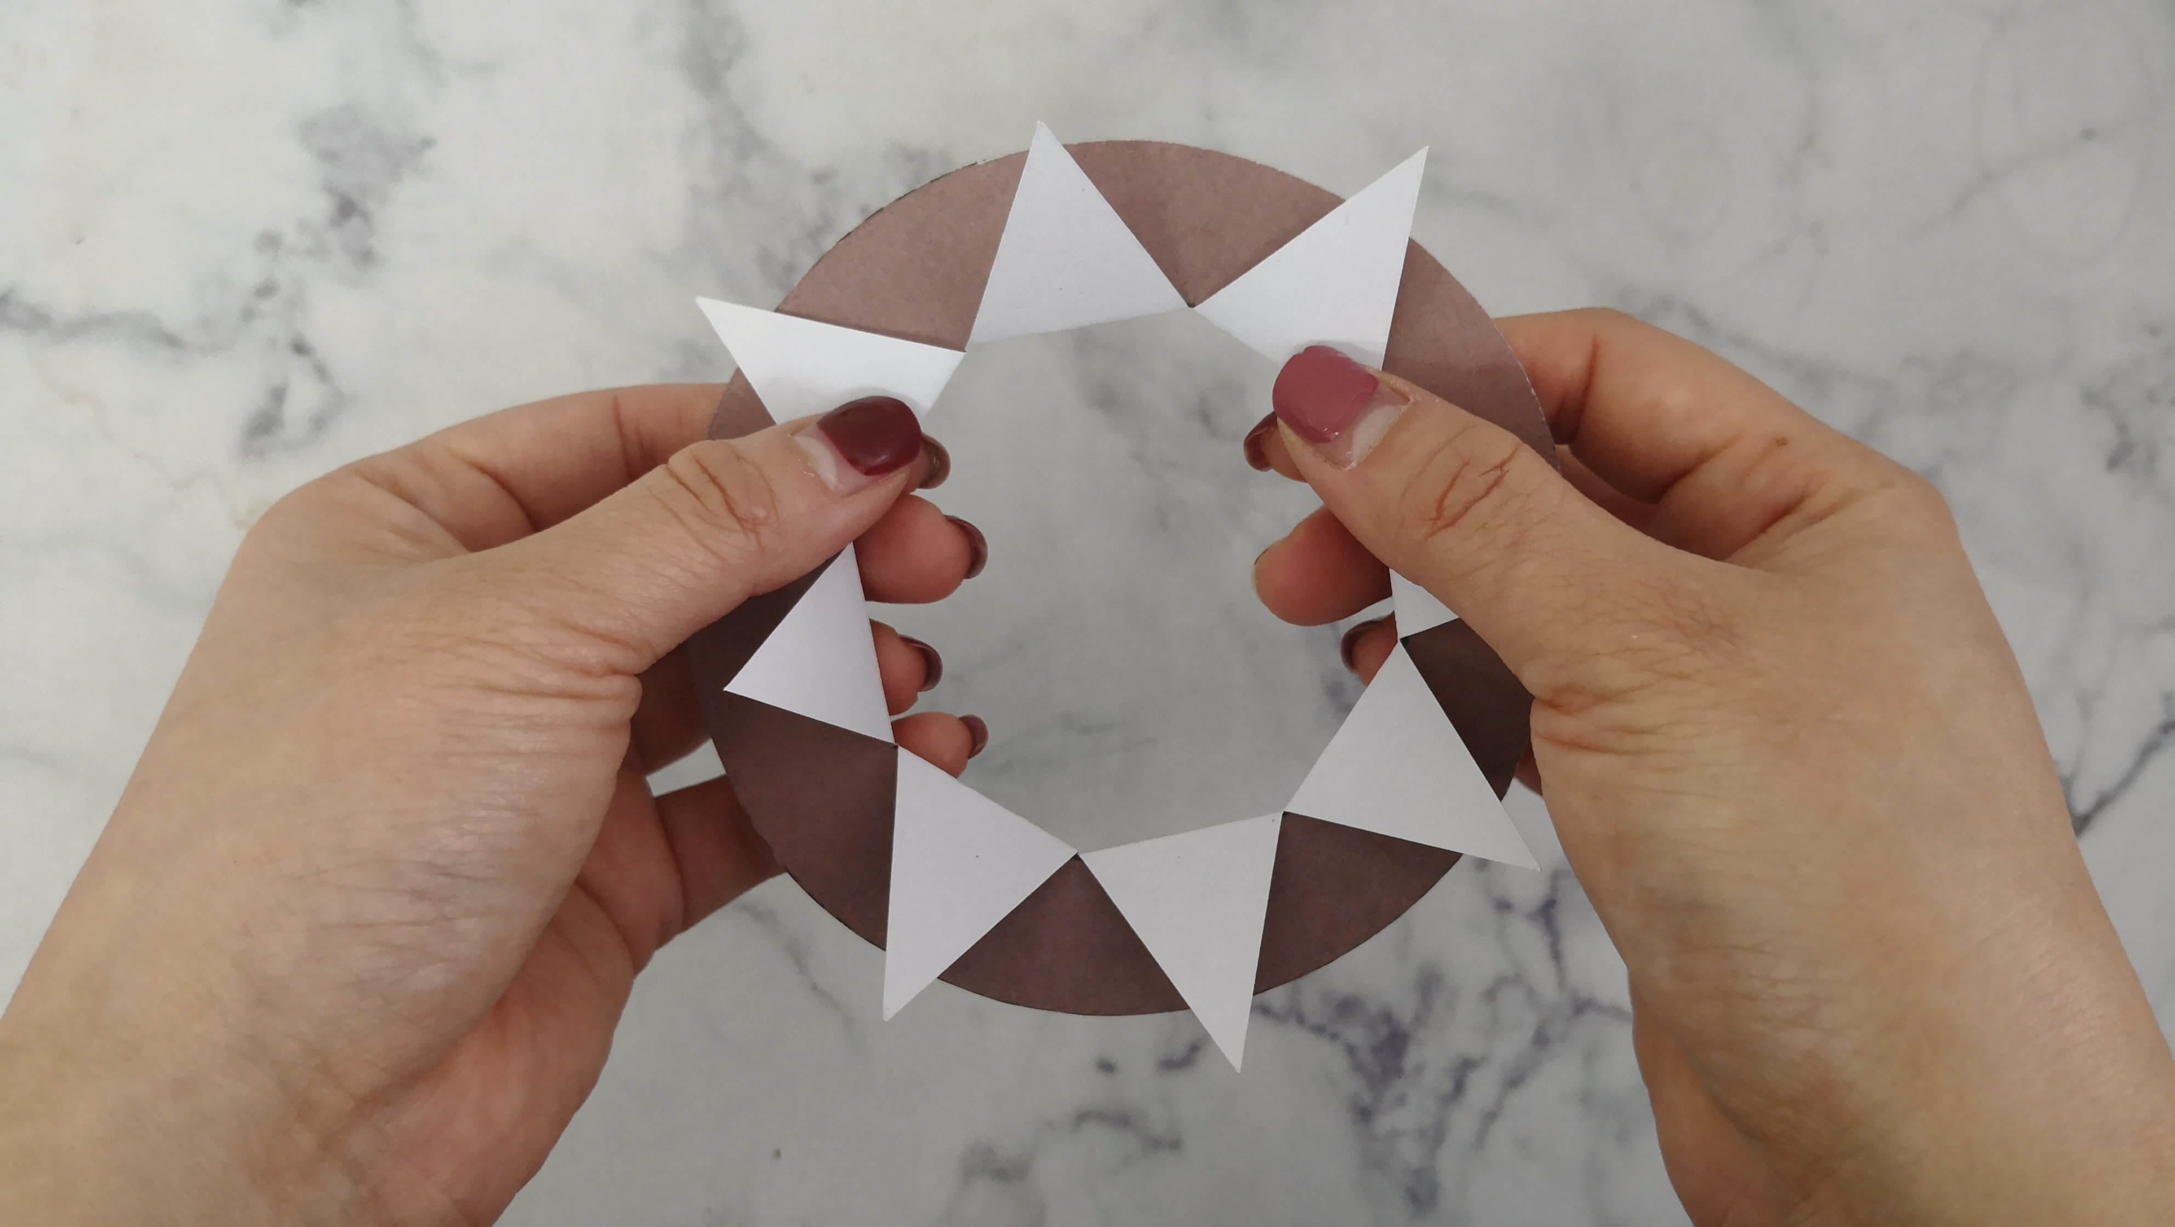
9.展开来如图呈现。

Slide 11
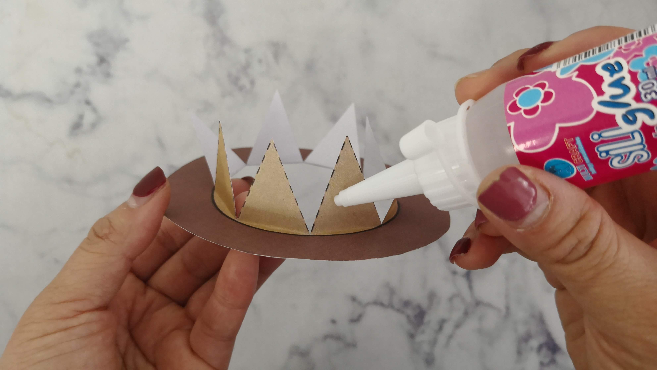
10.再沾取胶水在配件C三角形区块上。

Slide 12
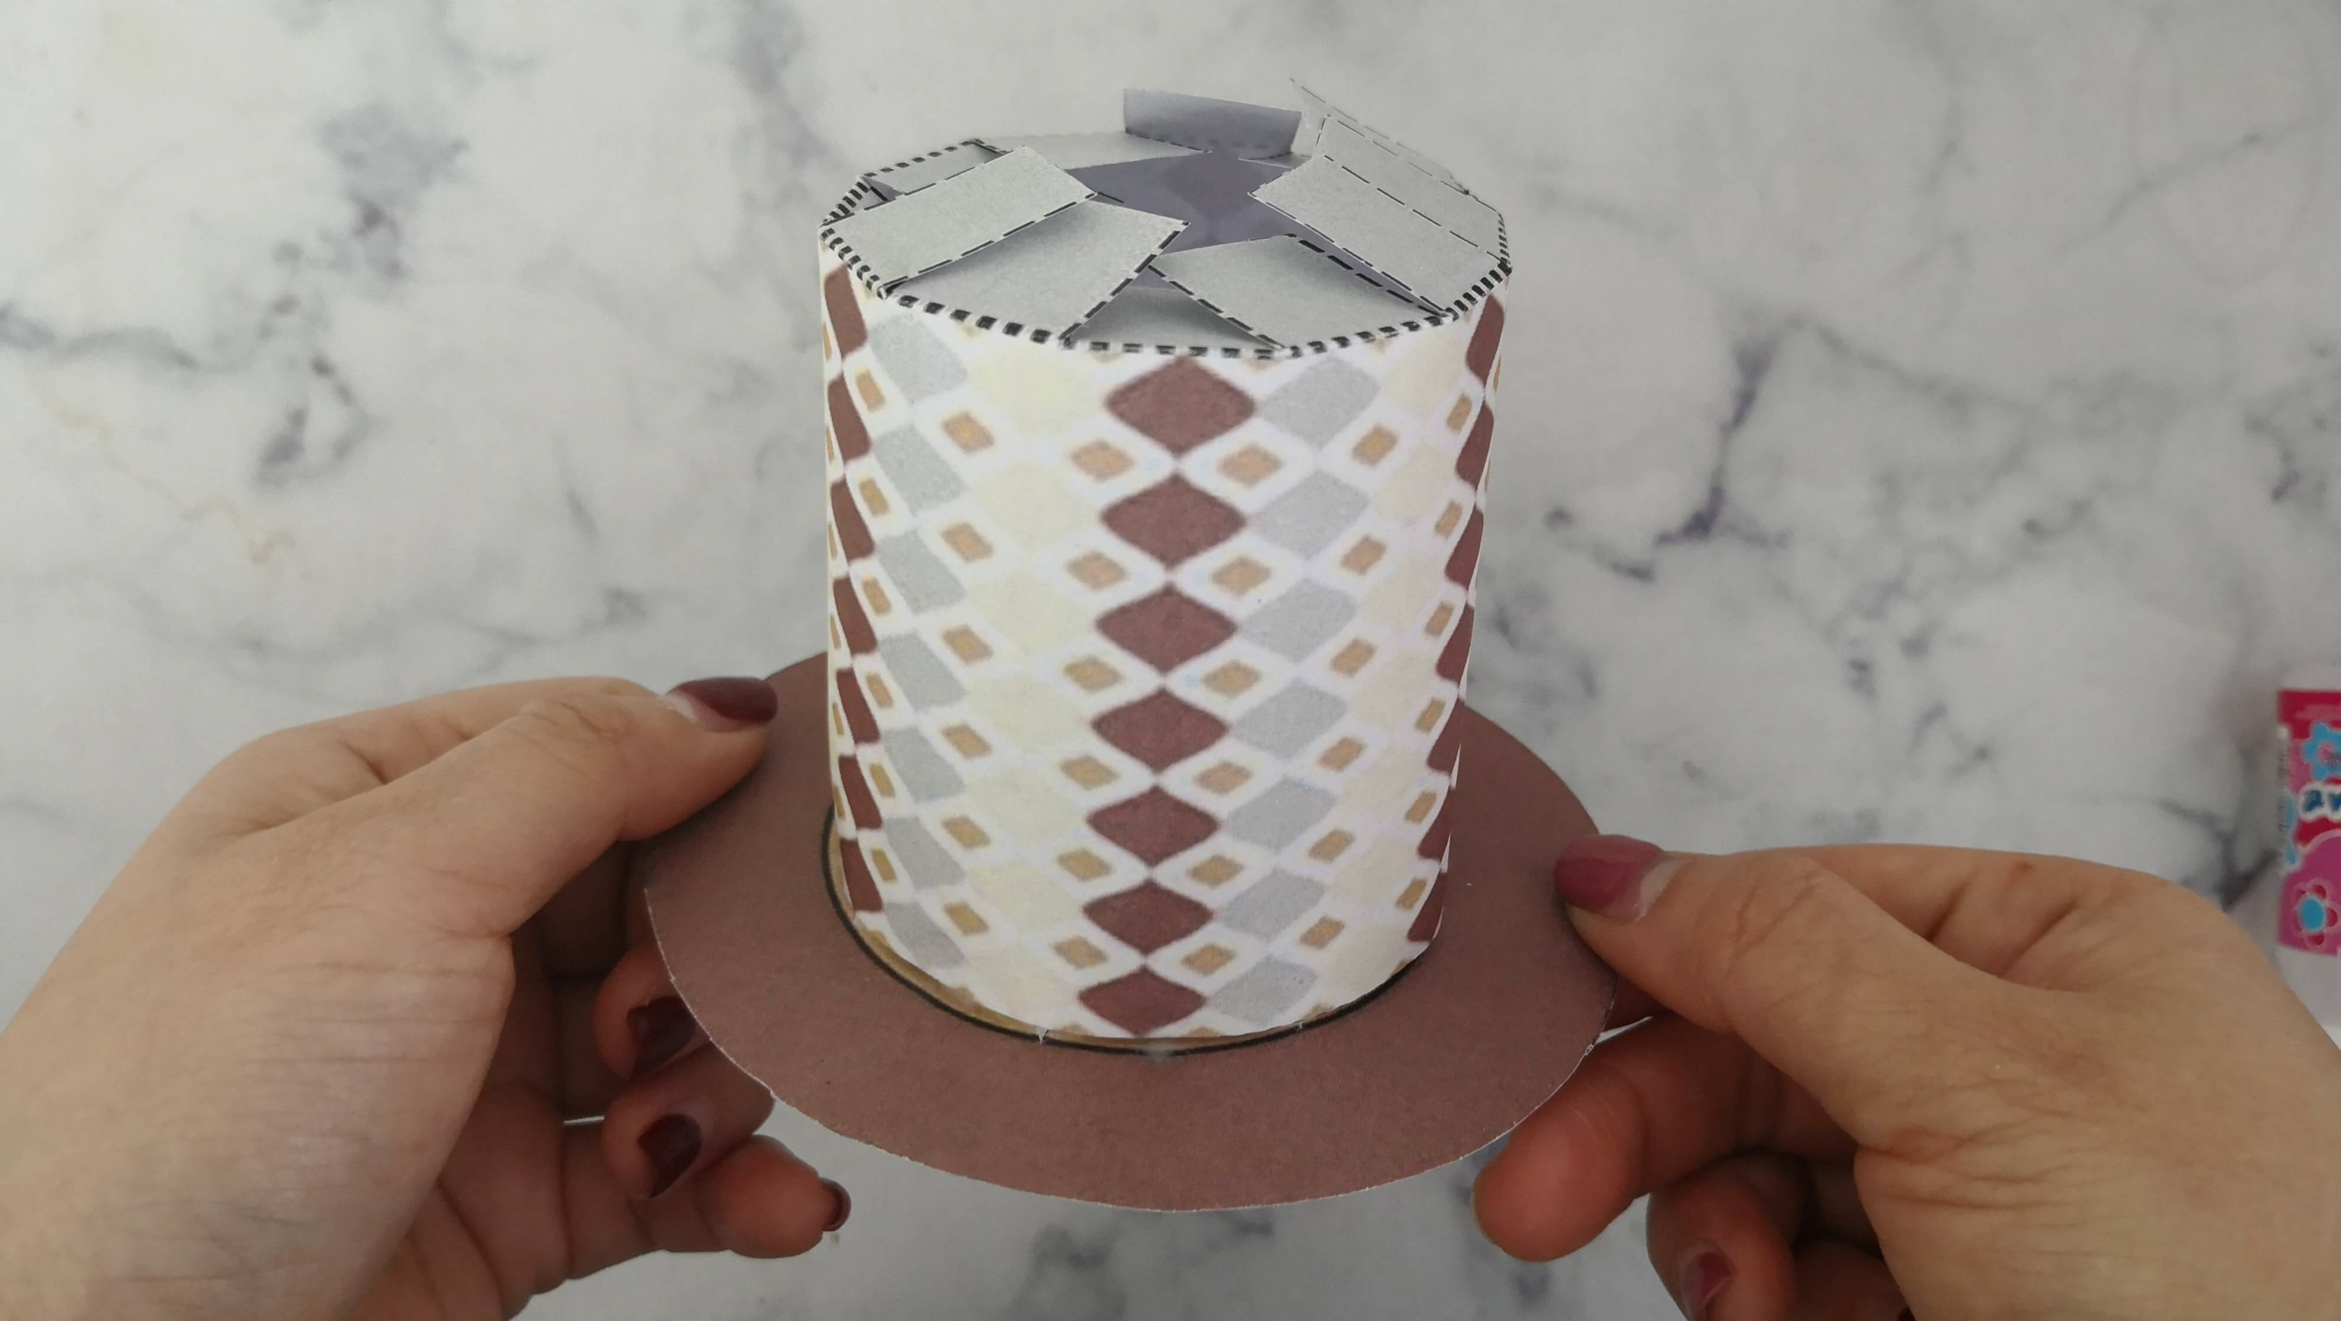
A
C
11.接着把步骤7围起来的配件A，由上往下向配件C套进去黏贴固定。

Slide 13
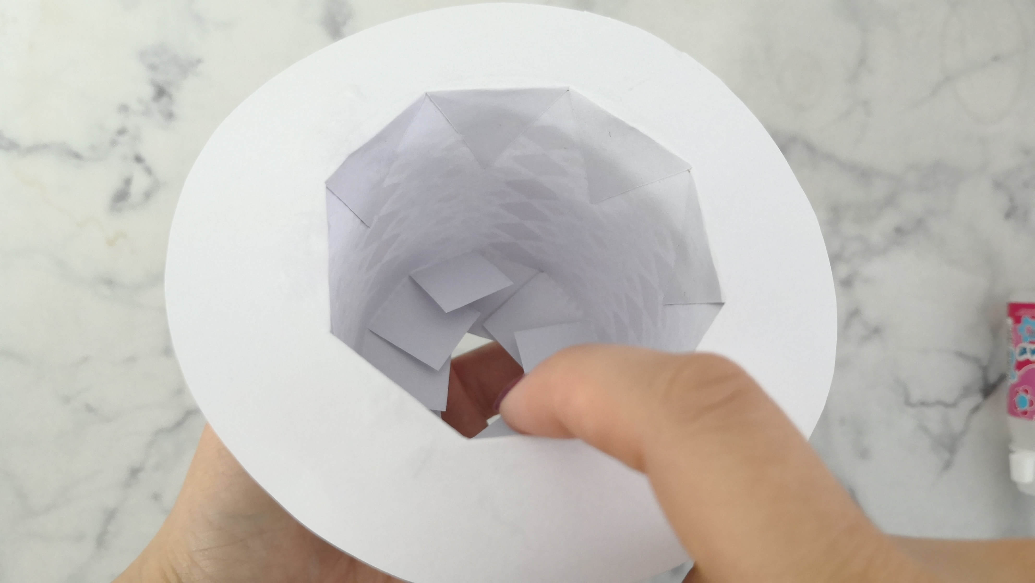
12.同上步骤黏好配件A.C，可翻背面用手指轻压固定好。

Slide 14
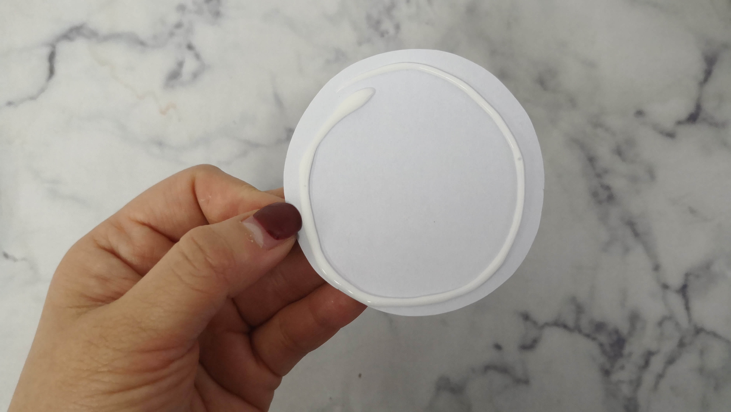
B
13.最后取配件B背面沾取胶水，如图。

Slide 15
14.完成可爱的帽子啰!

